Slide 1
暑期实习考核报告
成分分析任务及其相关方法探索
jayfu 傅健
2018/8/20

Slide 2
目录
Part 1 相关问题及背景
任务背景介绍、现存问题、改进方向
Part 2 现阶段工作
数据、相关方法探索
Part 3 成果和展望
后续工作

Slide 3
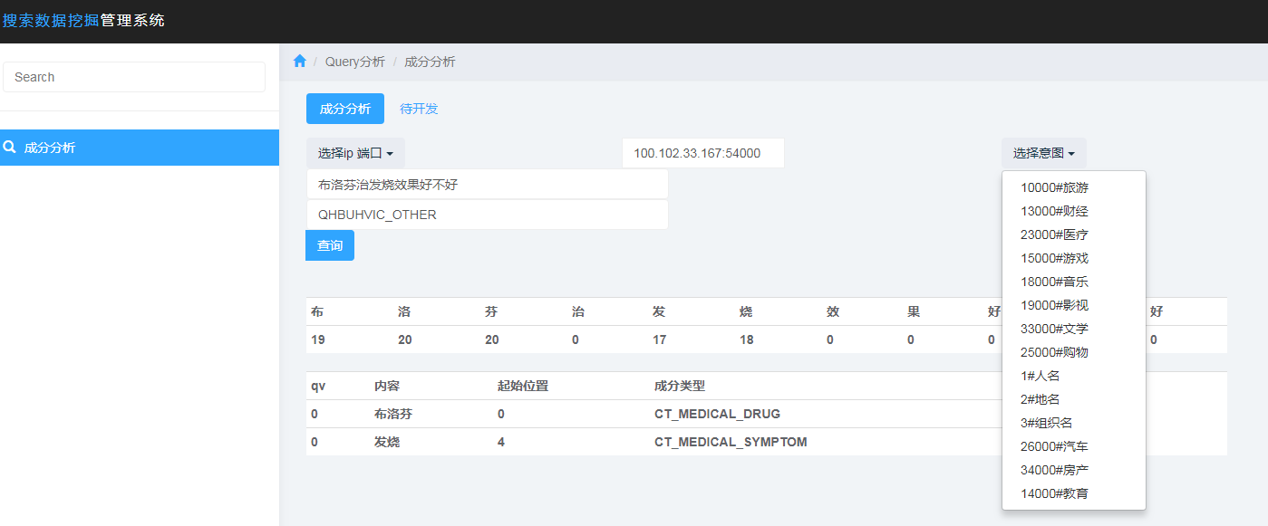
Part 1
相关问题及背景
任务背景介绍
成分分析：微信搜索下， 对每个query进行实体抓取和分类， 为下游任务提供帮助
医疗子任务示例：

Slide 4
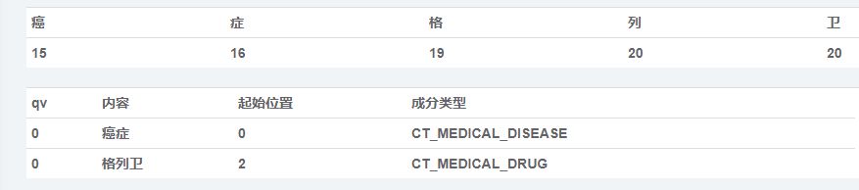
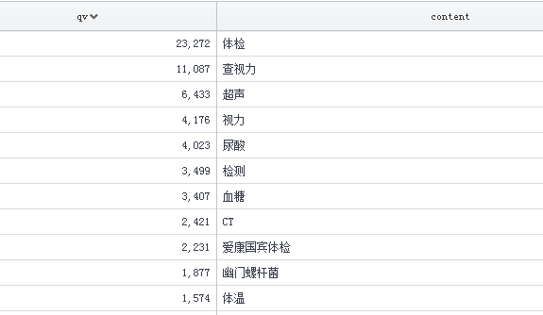
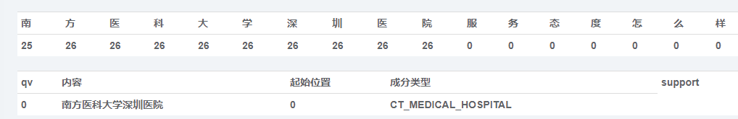
Part 1
相关问题及背景
任务背景介绍
类别示例
各类别qv排行榜实时查看

Slide 5
Part 1
相关问题及背景
现存问题
标签词典互相冲突数目
词典问题
错误率：1462/3000 = 48.7%
标签词典冲突
 | Check | Department | Diesease | Drug | Hospital | Symptom | Therapy
Check | - | 0 | 27 | 45 | 0 | 73 | 8
Department |  | - | 0 | 0 | 0 | 0 | 0
Disease |  |  | - | 13 | 0 | 5844 | 34
Drug |  |  |  | - | 0 | 10 | 0
Hospital |  |  |  |  | - | 0 | 0
Symptom |  |  |  |  |  | - | 8
Therapy |  |  |  |  |  |  | -
训练数据问题
自动标注不准
标注不规范
训练数据错误示例：
<disease>根管治疗</disease>
<symptom>头晕，冒冷汗</symptom>
<symptom>肝功能下降</symptom> <disease>肝功能下降</disease>
模型方法：
策略（词典依赖）
基本模型
Notes:
数据： 自动标注 + 少量人工标注（标注问题： 实体未分开、类别界限不明确）

Slide 6
Part 1
相关问题及背景
改进方向
数据
方法

Slide 7
Part 2
现阶段工作
数据
成分分析任务：医疗子任务数据集
标注规范化
类别限定
case (symptom VS disease)：
胀气、烫伤
重标注
243/4570
词典重构
实体总量：4570
Notes:
获取：微信query中医疗意图， 按频率采样

Slide 8
Part 2
现阶段工作
数据
F1值迭代：数据
Notes:
数据构建带来效果

Slide 9
Part 2
现阶段工作
方法
F1值迭代：优化
预热
Notes:
基本调优， least_iters有进一步的作用

Slide 10
Part 2
现阶段工作
方法
语言模型（language model）
highway
LSTM
序列标注
语言模型
LSTM
+
hw
LSTM
Case
<drug>正骨</drug> → <therapy>正骨</therapy>
<check>转氨酶</check>偏高 → <symptom>转氨酶偏高</symptom>
上下文感知能力
Notes:
LM: 感知上下文
原先正骨为药物（可能受筋骨贴影响）， 而语言模型：‘正’ （XX矫正）。 转氨酶和偏高：LM感知到了

Slide 11
Part 2
现阶段工作
方法
F1值迭代：语言模型与highway
多任务自动化配比功能
Notes:
LM与highway的配合： 避免打架， 于是有一个类似于gate的配比（自动化）

Slide 12
Part 2
现阶段工作
方法
h
h
h
h
（多粒度）分词
多路LSTM VS 分词器/bigram embedding
c
c
c
c
长
江
大
桥
三路（多粒度）
归一化加权
长江
长江大桥
大桥
Case
<disease>艾滋病病</disease>毒 → <disease>艾滋病</disease>病毒
Notes:
其它： 1. 直接用分词器 2. 用bigram embedding
这里（至少）比1好在于： 可以多粒度

Slide 13
Part 2
现阶段工作
方法
F1值迭代：分词
Notes:
效果明显：中文对分词的依赖高

Slide 14
Part 2
现阶段工作
方法
模型ensemble
联合解码 VS 置信度最优解
score1
prediction1
model1
+ =
score_max
prediction
prediction2
model2
score2
+ =
..
..
……
……
……
+ =
Notes:
直接取max， 或者是最后一步softmax（几乎是1）， 都没用 --》 联合解码才行

Slide 15
Part 2
现阶段工作
方法
F1值迭代：ensemble联合解码
置信度表征问题
Notes:
Baseline(max: 91.21, 90.05

Slide 16
Part 2
现阶段工作
方法
Part-of-speech tag & chunk tag
词法信息、句法信息
Notes:
Pos：词法信息， chunk：句法信息

Slide 17
Part 2
现阶段工作
方法
F1值：额外信息
注： CoNLL数据集

Slide 18
Part 2
现阶段工作
方法
学习率schedule
手动learning rate decay（退火）
不定期：
定期： （反比例）函数
Notes:
1. 不出现更好效果时：decay衰减 2. 根据epoch数定义函数： 如 1 / ( 1 + 系数 * epoch数) , 一开始衰退快。 （还有其它函数定义）

Slide 19
Part 2
现阶段工作
方法
注： CoNLL数据集
Notes:
均为test-F1值，BIOES标签模式

Slide 20
Part 2
现阶段工作
方法
Normalization
Notes:
随着模型的优化： dev-f1会变成稳定在test-f1之上， 所以从normalize的角度（缩小差距，敏感度）

Slide 21
Part 3
成果与展望
成果展示
错误数量对比
错误数减少：
(55-19)/74=49%
错误数减少：
(18-10)/18=44%
注：反馈依据业务方评测结果， 线上结果为自主判断（仅考虑冲突部分）; 总量分别为40， 200(74)

Slide 22
Part 3
成果与展望
成果展示
满意率对比
业务方满意率前后对比
 | 实体数 | 满意率 | 实体数 | 满意率 | 满意率变化
CT_MEDICAL_CHECK | 1 | 100% | 1 | 0% | -100%
CT_MEDICAL_DISEASE | 11 | 64% | 11 | 91% | +27%
CT_MEDICAL_DRUG | 12 | 33% | 15 | 73% | +40%
CT_MEDICAL_HOSPITAL | 9 | 78% | 8 | 100% | +22%
CT_MEDICAL_SYMPTOM | 4 | 50% | 4 | 75% | +25%
CT_MEDICAL_THERAPY | 2 | 100% | 5 | 100% | +0%

Slide 23
Part 3
成果与展望
后续工作
深入探究
LM、分词、pos等信息
模型ensemble、LR策略、Normalization
额外信息
模型
Ensemble 想法
MCMC采样
模型选优
LR策略 想法
control variate方法
自动化学习率退火
Notes:
LM、分词、POS： 额外信息的利用， ensemble、lr、normalization： 模型本身
(额外信息还有： 正负例）

Slide 24
THANK YOU
Thanks for watching

